Slide 1
МАЛИНСЬКИЙ ФАХОВИЙ КОЛЕДЖ
МОНІТОРИНГ
ОПИТУВАННЯ
БАТЬКІВ

Slide 2
Учасники опитування
62 особи

Slide 3
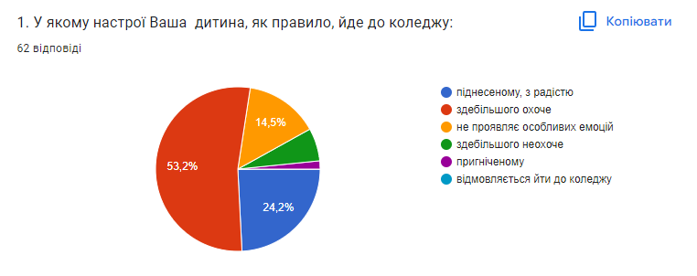
Стан настрою, з яким дитина йде до коледжу | Кількість осіб | %
У піднесеному, з радістю | 15 | 24,2
Здебільшого охоче | 33 | 53,2
Не проявляє особливих емоцій | 9 | 14,5
Здебільшого неохоче | 4 | 6,5
У пригніченому | 1 | 1,6

Slide 4
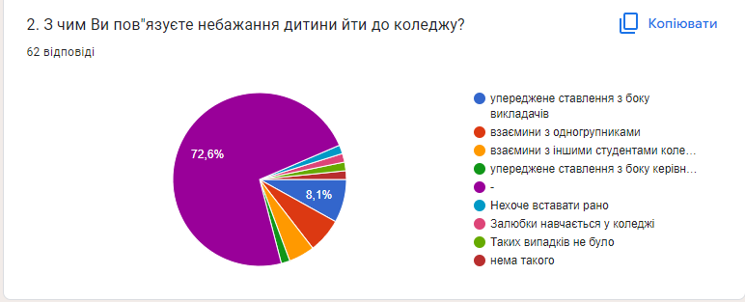
Причини небажання йти до коледжу | Кількість осіб | %
Не хоче вставати рано | 1 | 1,6
Залюбки навчається в коледжі | 1 | 1,6
Таких випадків не було | 1 | 1,6
Нема такого | 1 | 1,6
Упереджене ставлення з боку викладачів | 5 | 8,1
Взаємини з одногрупниками | 4 | 6,5
Взаємини з іншими студентами коледжу | 3 | 4,8
Упереджене ставлення з боку керівництва коледжу | 1 | 1,6
- | 45 | 72,6

Slide 5
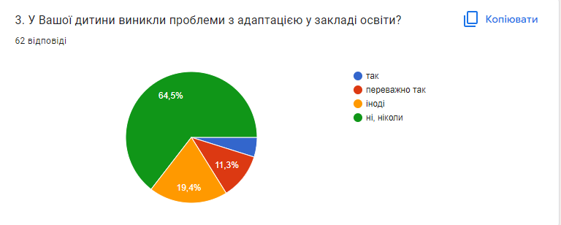
Показник наявності проблем з адаптацією у закладі освіти | Кількість осіб | %
Так | 3 | 4,8
Переважно так | 7 | 11,3
Іноді | 12 | 19,4
Ні, ніколи | 40 | 64,5

Slide 6
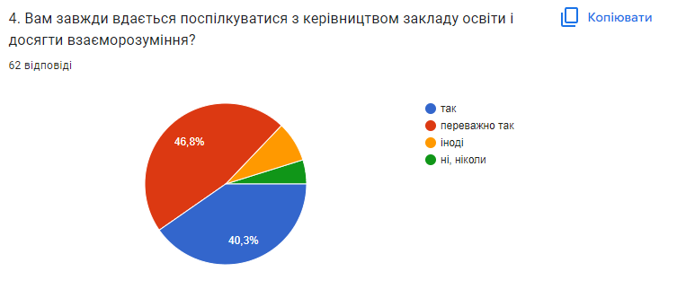
Показник спілкування з керівництвом коледжу | Кількість осіб | %
Так | 25 | 40,3
Переважно так | 29 | 46,8
Іноді | 5 | 8,1
Ні, ніколи | 3 | 4,8

Slide 7
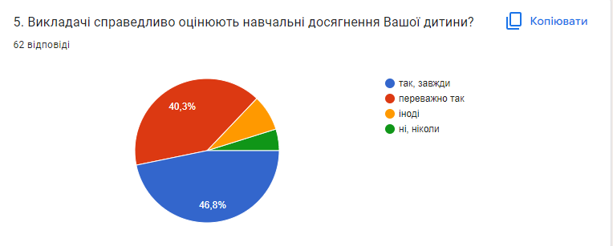
Справедливість оцінювання навчальних досягнень здобувачів освіти | Кількість осіб | %
Так, завжди | 29 | 46,8
Переважно так | 25 | 40,3
Іноді | 5 | 8,1
Ні, ніколи | 3 | 4,8

Slide 8
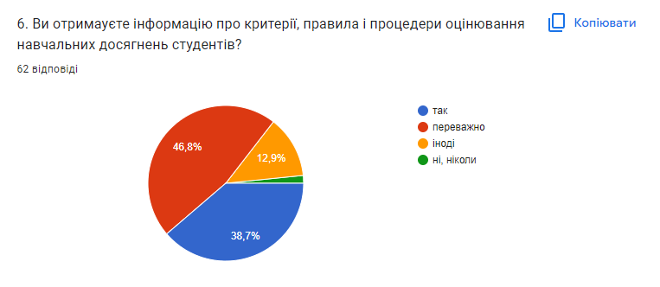
Інформованість здобувачів освіти щодо критеріїв, правил та процедур оцінювання навчальних досягнень | Кількість осіб | %
Так | 24 | 38,7
Переважно | 29 | 46,8
Іноді | 8 | 12,9
Ні, ніколи | 1 | 1,6

Slide 9
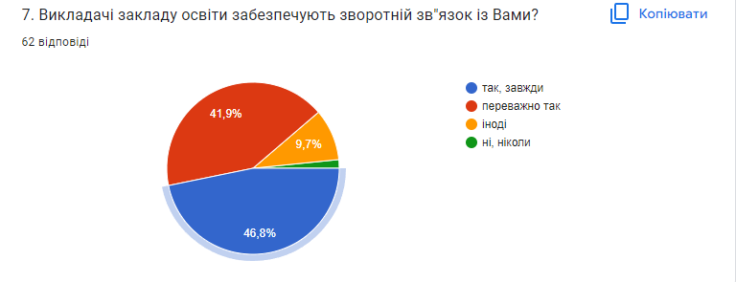
Наявність зворотного зв’язку з викладачами | Кількість осіб | %
Так, завжди | 29 | 46,8
Переважно | 26 | 41,9
Іноді | 6 | 9,7
Ні, ніколи | 1 | 1,6

Slide 10
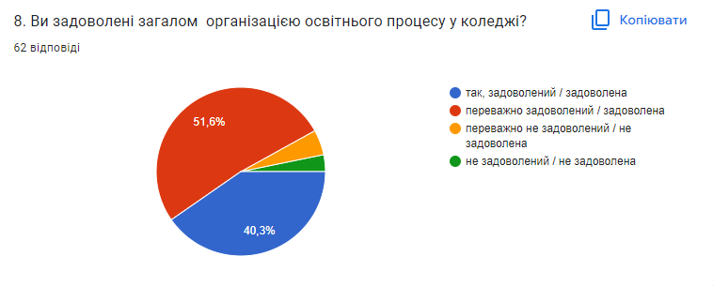
Задоволеність організацією освітнього процесу | Кількість осіб | %
Так | 25 | 40,3
Переважно | 32 | 51,6
Переважно не задоволений | 3 | 4,8
Не задоволений | 2 | 3,2

Slide 11
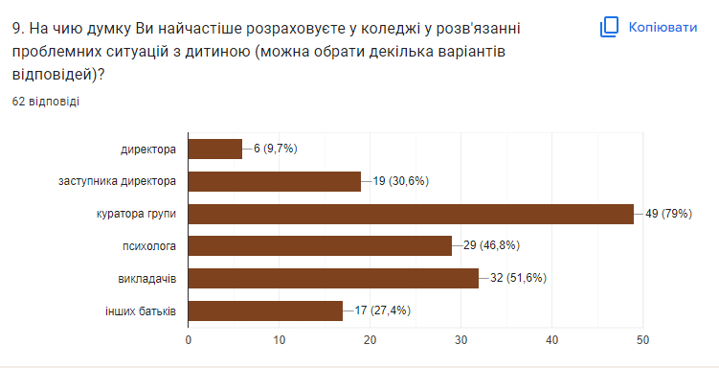

Slide 12
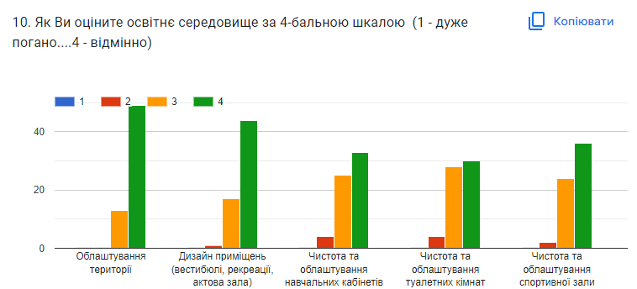
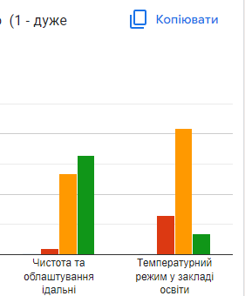
Назва показника | Бали
 | 1 | 2 | 3 | 4
Облаштування території | - | - | 13 | 49
Дизайн приміщень (вестибюлі, рекреації, актова зала) | - | 1 | 17 | 44
Чистота та облаштування навчальних кабінетів | - | 4 | 25 | 33
Чистота та облаштування туалетних кімнат | - | 4 | 28 | 30
Чистота та облаштування спортивної зали | - | 2 | 24 | 36
Чистота та облаштування їдальні | - | 2 | 27 | 33
Температурний режим у закладі освіти | - | 13 | 42 | 7

Slide 13
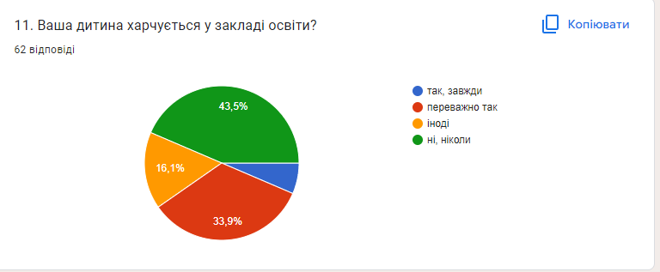
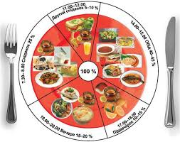
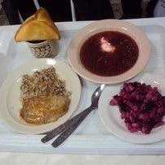
Показник харчування у закладі освіти | Кількість осіб | %
Так, завжди | 4 | 6,5
Переважно | 21 | 33,9
Іноді | 10 | 16,1
Ні, ніколи | 27 | 43,5

Slide 14
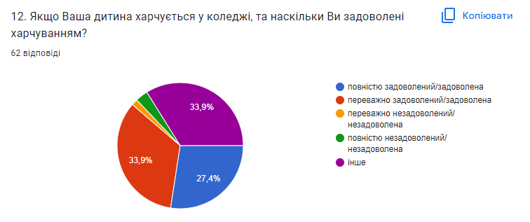
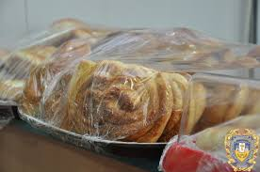
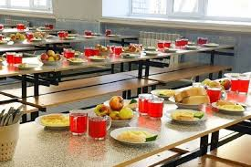
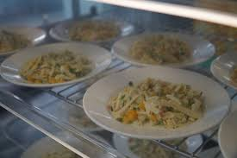
Рівень задоволеністю харчуванням у закладі освіти | Кількість осіб | %
Повністю задоволений/задоволена | 17 | 27,4
Переважно задоволений/задоволена | 21 | 33,9
Переважно не задоволений/не задоволена | 1 | 1,6
Повністю не задоволений/не задоволена | 2 | 3,2
Інше | 21 | 33,9

Slide 15
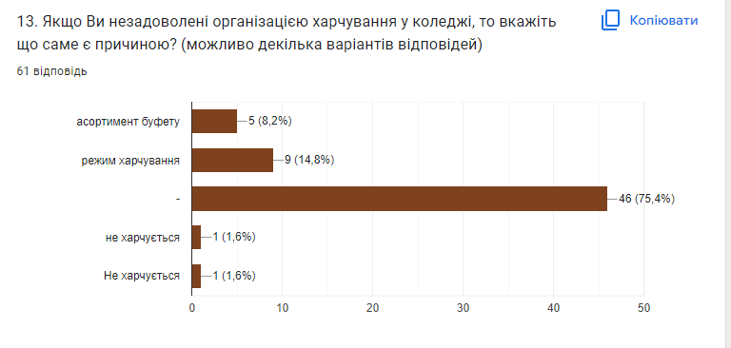

Slide 16
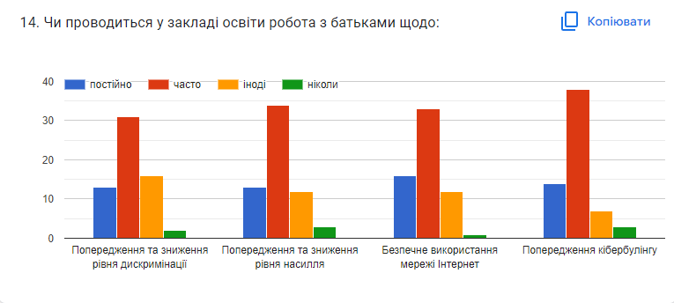
Показник інформованості батьків | Постійно | Часто | Іноді | Ніколи
Попередження та зниження рівня дискримінації | 13 | 31 | 16 | 2
Попередження та зниження рівня насилля | 13 | 34 | 12 | 3
Безпечне використання мережі Інтернет | 16 | 33 | 12 | 1
Попередження кібербулінгу | 14 | 38 | 7 | 3

Slide 17
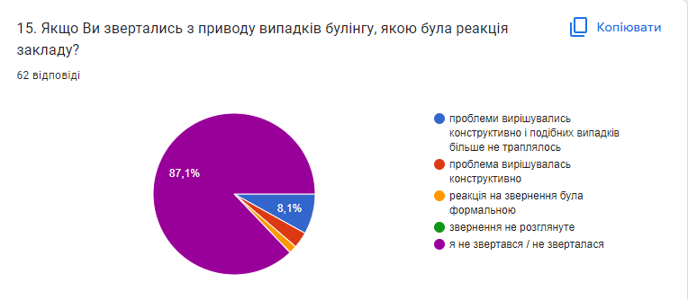
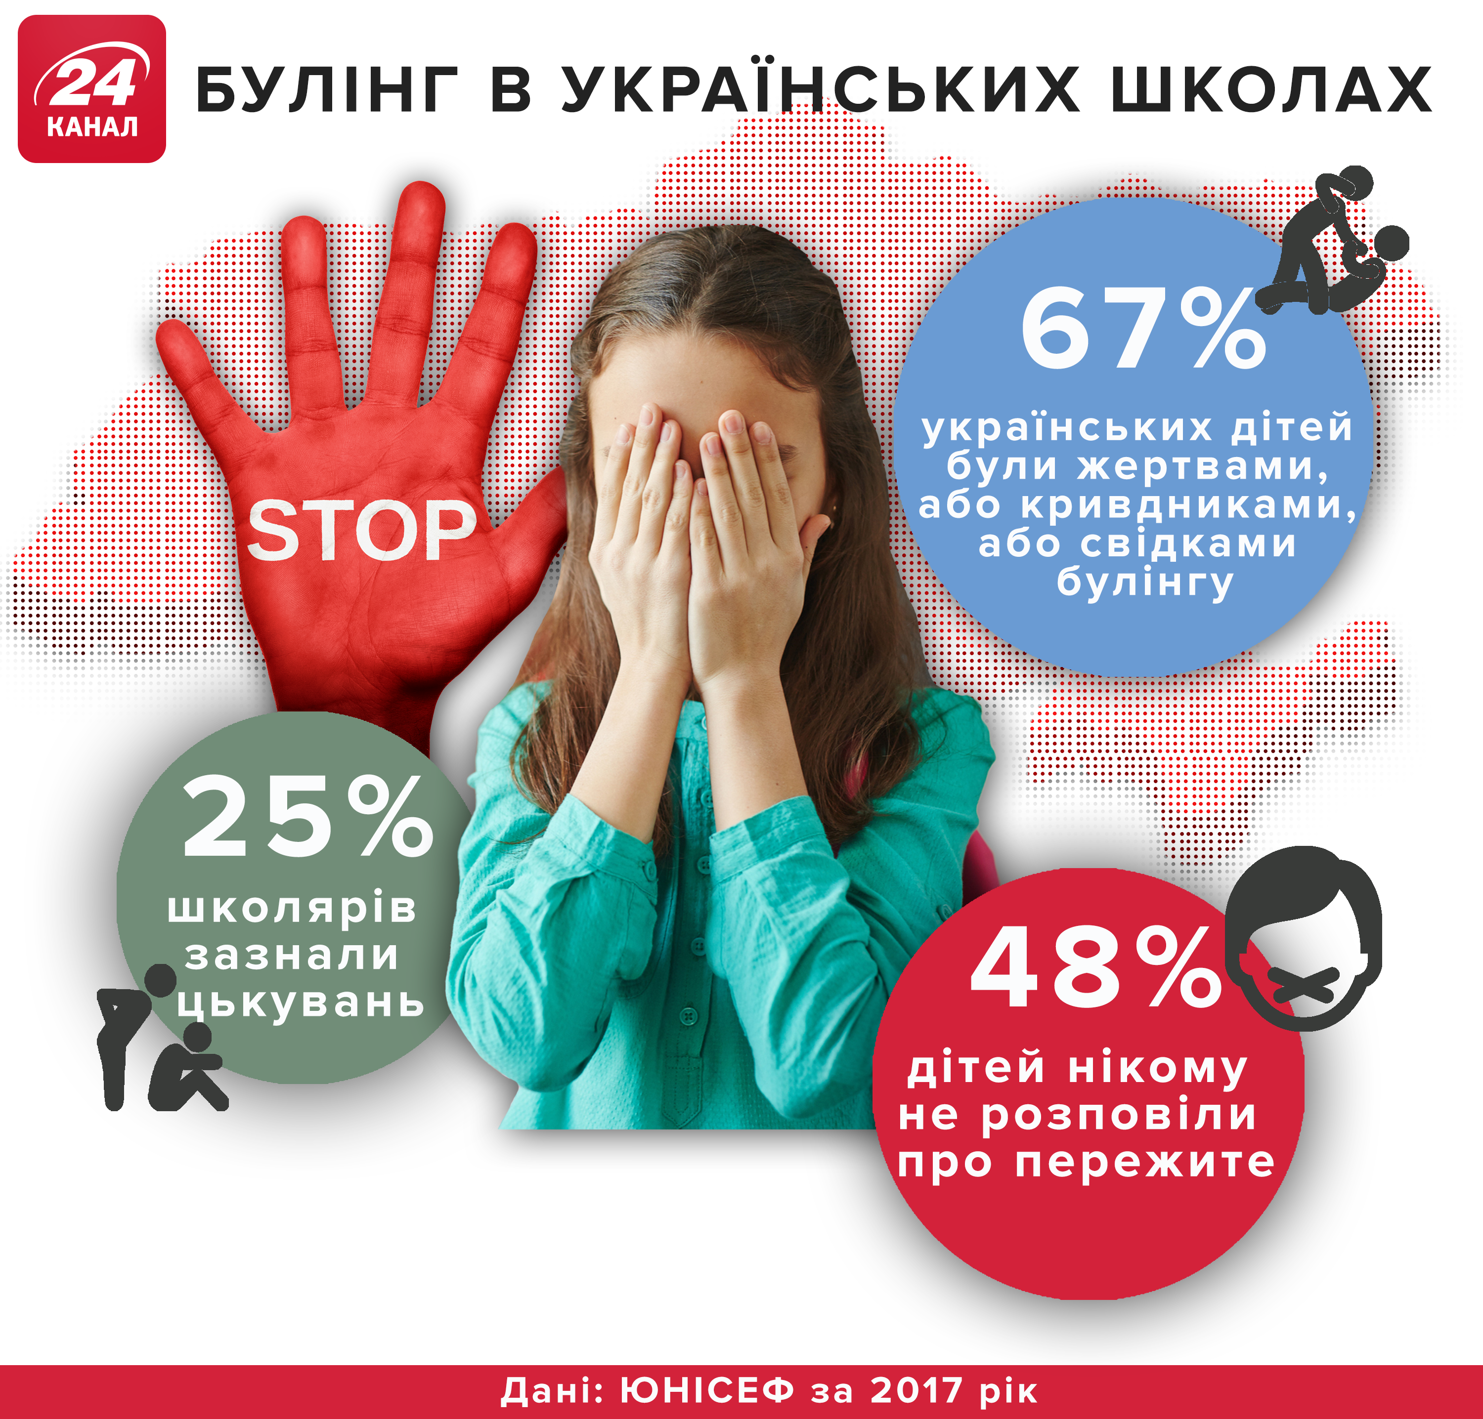
Види реакцій закладу освіти на випадки булінгу | Кількість осіб | %
Проблеми вирішуються конструктивно і подібних випадків більше не траплялось | 5 | 8,1
Проблеми вирішуються конструктивно | 2 | 3,2
Реакція на звернення була формальною | 1 | 1,6
Звернення не розглянуте | - | -
Я не звертався/не зверталася | 54 | 87,1

Slide 18
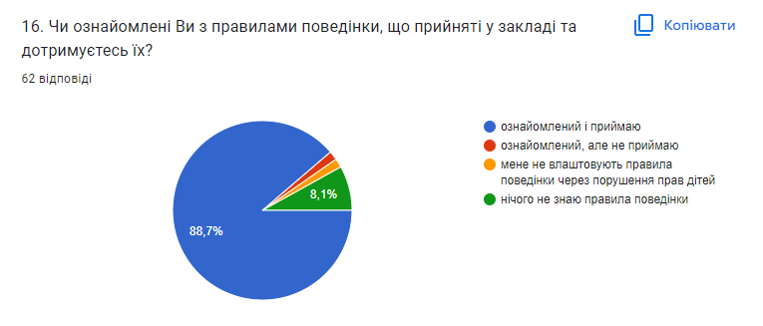
Рівень інформованості щодо правил поведінки в навчальному закладі | Кількість осіб | %
Ознайомлений і приймаю | 55 | 88,7
Ознайомлений, але не приймаю | 1 | 1,6
Мене не влаштовують правили поведінки через порушення прав дітей | 1 | 1,6
Нічого не знаю про правила поведінки | 5 | 8,1

Slide 19
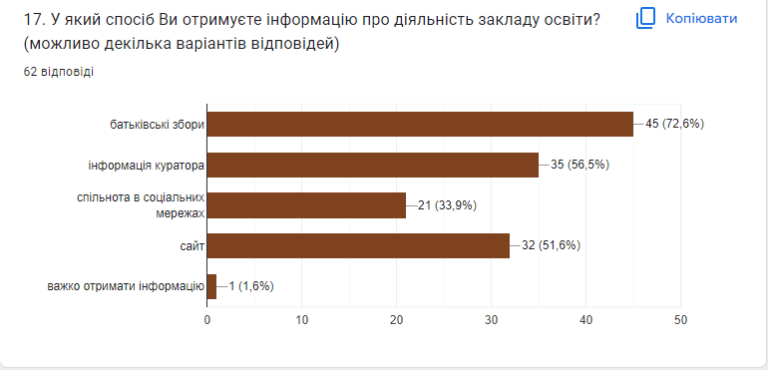

Slide 20
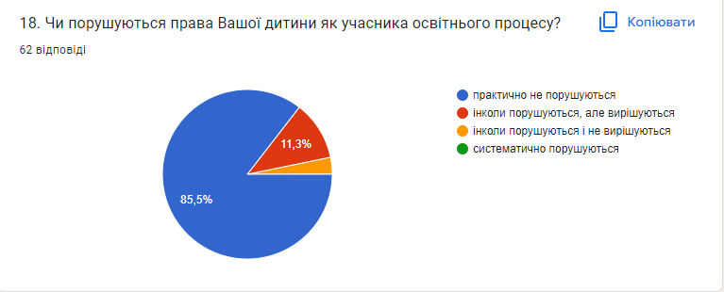
Інформація щодо порушення прав дитини | Кількість осіб | %
Практично не порушуються | 53 | 85,5
Інколи порушуються, але вирішуються | 7 | 11,3
Інколи порушуються і не вирішуються | 2 | 3,2
Систематично порушуються | - | -

Slide 21
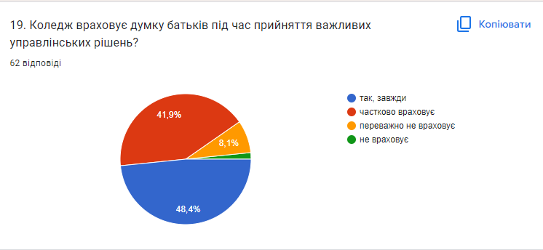
Врахування думки батьків під час прийняття важливих управлінських рішень | Кількість осіб | %
Так, завжди | 30 | 48,4
Частково враховує | 26 | 41,9
Переважно не враховує | 5 | 8,1
Не враховує | 1 | 1,6

Slide 22
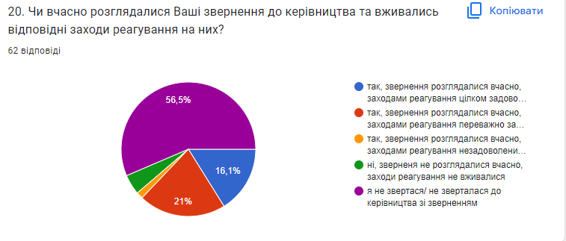
Врахування думки батьків під час прийняття важливих управлінських рішень | Кількість осіб | %
Так, звернення розглядалися вчасно, заходами реагування цілком задоволений/а | 10 | 16,1
Так, звернення розглядалися вчасно, заходами реагування переважно задоволений/а | 13 | 21,0
Так, звернення розглядалися вчасно, заходами реагування незадоволений/а | 1 | 1,6
Ні, звернення не розглядалися вчасно, заходи реагування не вживалися | 3 | 4,8
Я не звертався/ не зверталася до керівництва зі зверненням | 35 | 56,5

Slide 23
